Slide 1
第7章：文件共享与远程控制
第6章：vi/vim——回顾
  vi/vim的三种工作模式
  vi/vim的基本用法
本章教学目标：
  掌握网络文件系统NFS的概念
  掌握远程访问工具OpenSSH的用法

Slide 2
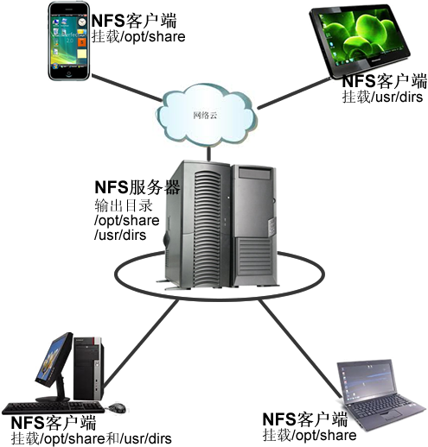
第7章：文件共享与远程控制——NFS介绍
Notes:
C/S模式

Slide 3
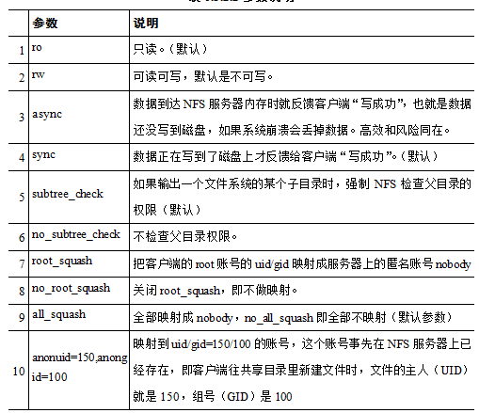
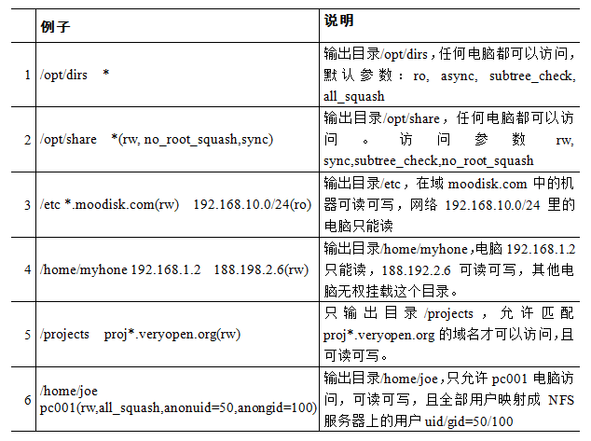
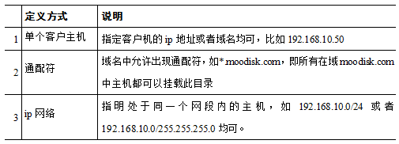
第7章：文件共享与远程控制——NFS配置
安装NFS:
yum groupinstall “NFS file server”;chkconfig --level 2345 nfs on;service nfs start
apt-get install nfs-kernel-server;service nfs-kernel-server restart
配置NFS:
被输出目录 客户主机1(参数1, 参数2,…) 客户主机2(参数1, 参数2,…) …
1、想让其他电脑共享我的什么目录？
2、此目录允许哪些客户机访问？
3、这些客户机访问的权限是什么？
Notes:
C/S模式

Slide 4
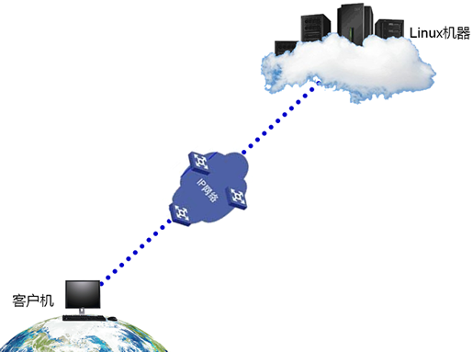
第7章：文件共享与远程控制——OpenSSH介绍
1、远程登录
2、文件传输
3、监听端口22
4、加密传输
5、C/S模式
Notes:
C/S模式

Slide 5
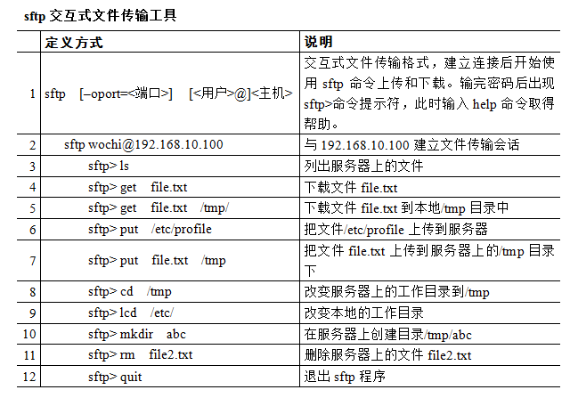
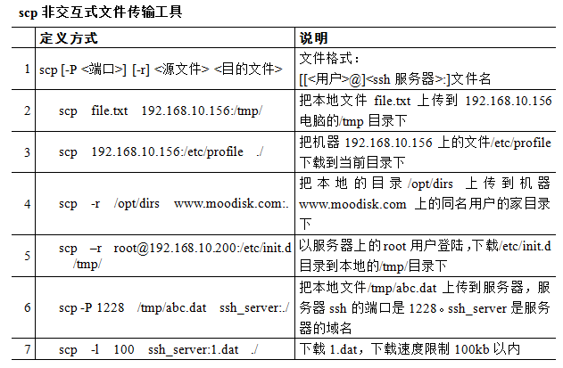
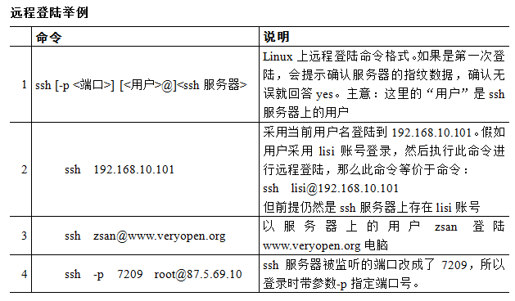
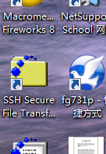
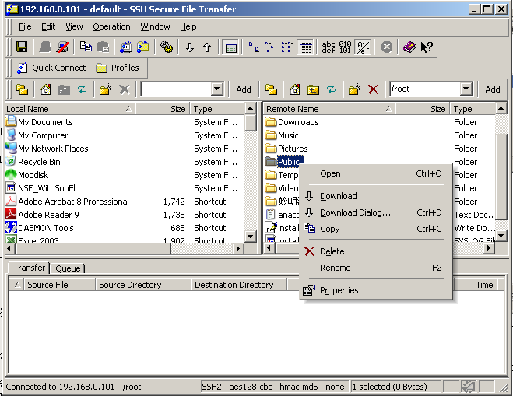
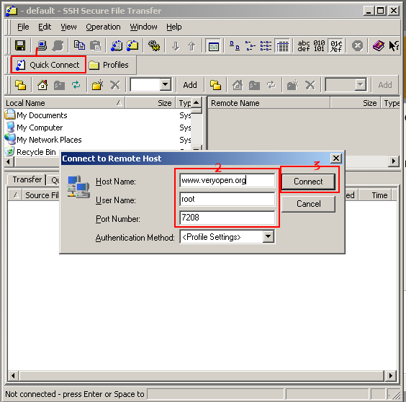
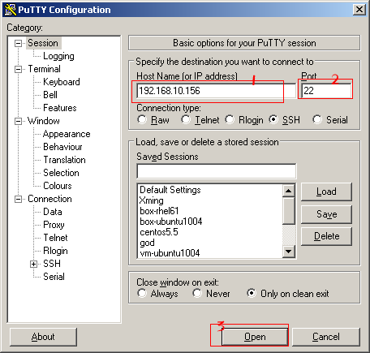
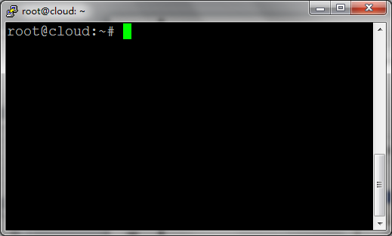
第7章：文件共享与远程控制——OpenSSH配置
第7章：文件共享与远程控制——OpenSSH使用
Windows上登录工具: putty
Windows上传输工具: SSHSecureShellClient
安装OpenSSH服务器:
yum install openssh-server (RHEL阵营)
apt-get install openssh-server (Ubuntu阵营)
配置OpenSSH服务器：
配置文件/etc/ssh/sshd_config
1
1
从www.veryopen.org下载putty.exe
从www.veryopen.org下载SSHSecureShellClient并安装
2
运行putty.exe
2
Notes:
C/S模式

Slide 6
第7章：文件共享与远程控制——总结
  网络文件系统NFS的概念
  远程访问工具OpenSSH的用法

Slide 7
第7章：文件共享与远程控制——作业
P92 (1), (2)

